Slide 1
Наши медалисты
МБОУ Муслюмовкая СОШ
Выпуск-2012

Slide 2
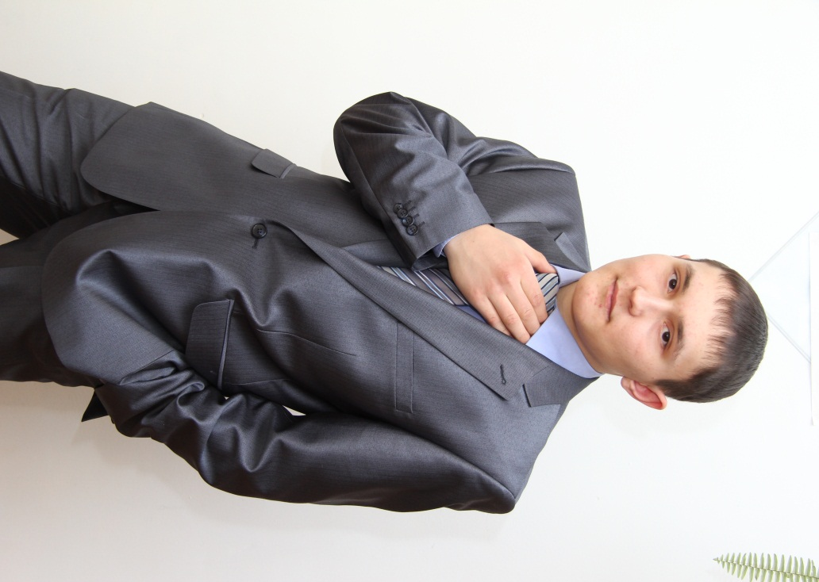
Валиуллин Булат Ильясович
Бог не обидел ни умом, ни внешностью
И ты сегодня медалистом стал
Видать, ты не дремал Булат,
Когда Господь все раздавал.
Сегодня мы прощаться будем
Не знаем-нас ты не забудешь.
А главное- всех вспомни нас тогда,
Когда ты президентом будешь.

Slide 3
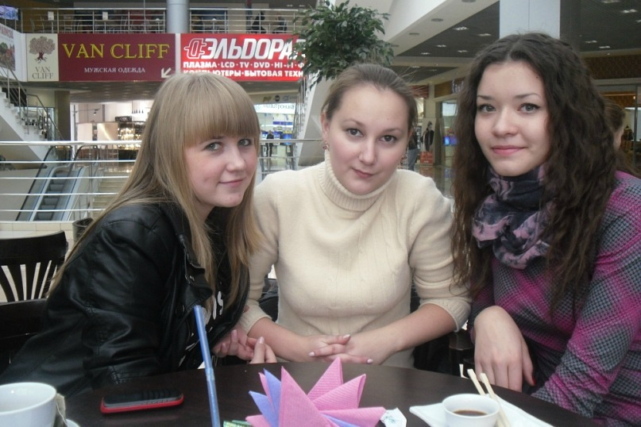
Бухарина Светлана Валерьевна
Феноменальное природы сочетанье-
Изящный ум с изящной красотой
И все это, представьте, у одной
Кому ж принадлежит, сие?
Светлане Бухариной!

Slide 4
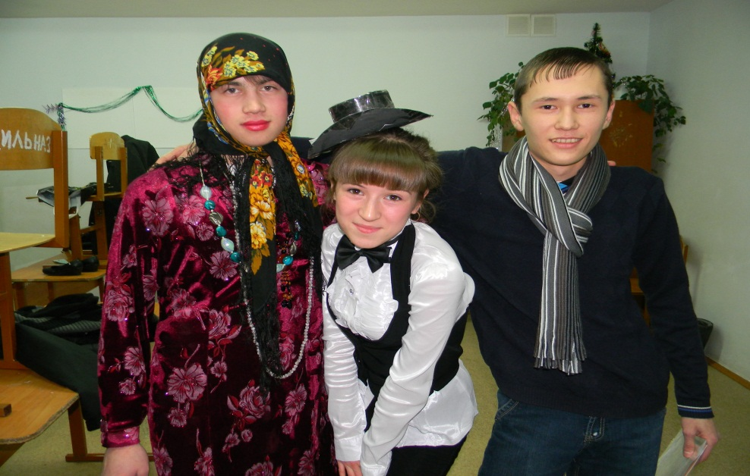
Валиев Ренат Разифович
О! Эти черные глаза,
И вид такой важный…
О! Твой восточный тип лица…
Но все же кто же ты?
Умен, и даже, когда надо, скромен
Так говорят друзья о нем.

Slide 5
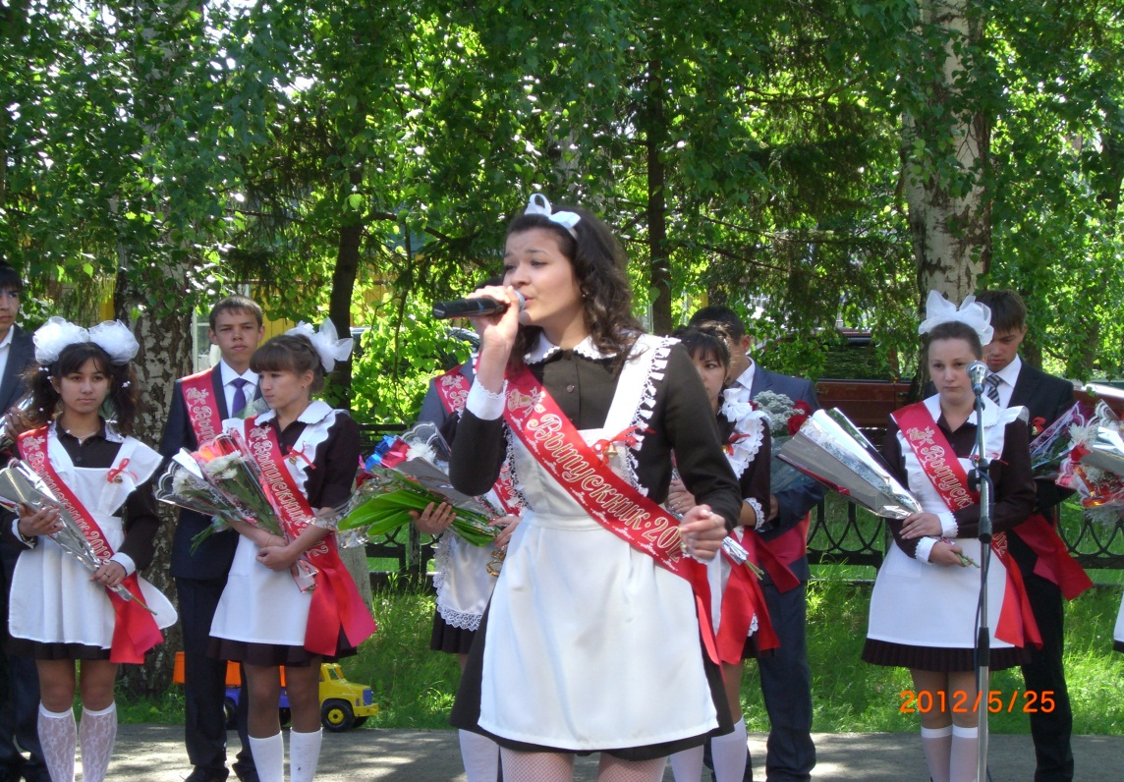
Кирамова Чулпан Рашитовна
А это девочка-олицетворение уюта,
Домашнего тепла и очага.
Она, во-первых, мамина подруга,
Друзьям, конечно, тоже дорога.
Ты-женственность сама, ты-доброта.
Чулпан, выходи сюда.

Slide 6
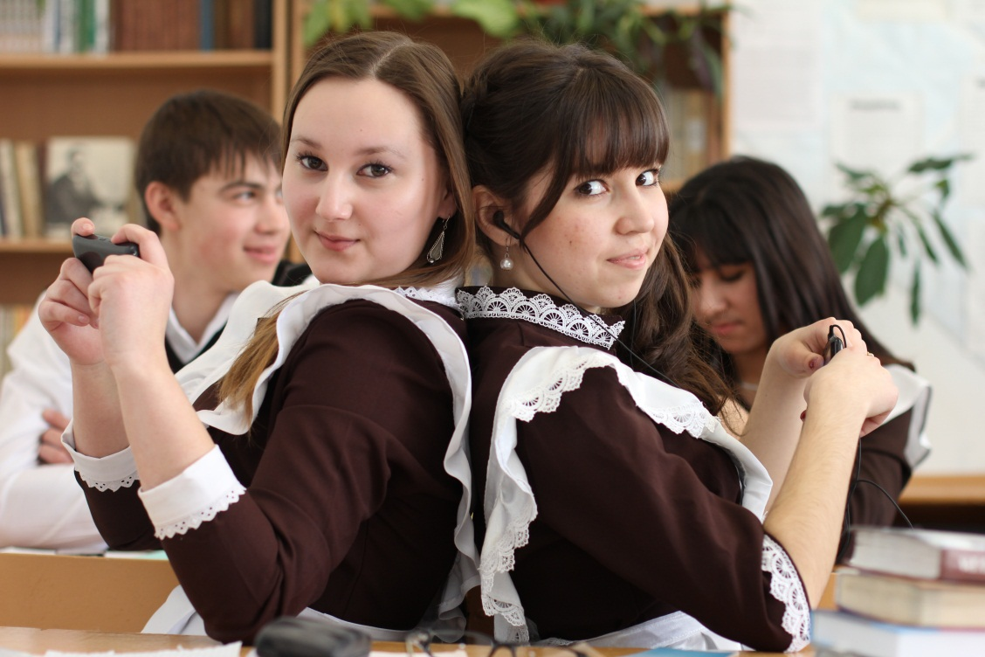
Хабибуллина Алсу Римовна
Алсу! Ты ж милый идеал,
Скромна, добра и умница, конечно,
Друзья с тобою рядом чувствуют себя
Всегда уютно и надежно.
Ты никогда и никого не подвела ни разу.
Дюмовочка 11-го класса.

Slide 7
Сверкает яркими огнями
Такой знакомый, увы, не школьный зал.
И расстается детство с нами -
Сегодня наш прощальный бал.
Улыбки, блеск счастливых глаз,
И вот звучат последние слова
В последний раз.

